Slide 1
Kolory
Marcel Dąbrowski

Slide 2
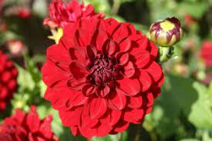
CZERWONY
Czerwień symbolizuje też siły witalne, życie i piękno. Z ogromnej ilości symbolizowanych przez nią cech, do najważniejszych należą: ekstrawertyzm, odwaga, antydepresyjność, asertywność, determinacja, przyjazność, ciepło i wrażliwość.

Slide 3
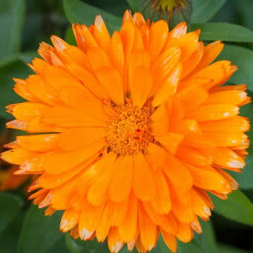
POMARAŃCZOWY
Kolor pomarańczowy symbolizuje również młodość, nowoczesność, otwartość, radość i pobudza łaknienie. Kolor ten potrafi również wzbudzić chęć do życia, zwiększyć motywację do działania, oraz podnieść poczucie własnej wartości. Niewskazany jest dla osób które czuja się osamotnione i zgubione.

Slide 4
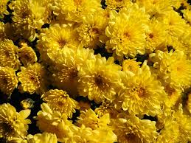
ŻÓŁTY
Kolor żółty kojarzy się przede wszystkim ze słońcem. Dzięki temu utożsamiamy go z latem, radością, szczęściem, ciepłem, relaksem i podróżami. Wywołuje raczej pozytywne skojarzenia, chociaż może zostać odebrany jako agresywny czy budzący niepokój. Nie bez powodu znaki ostrzegawcze mają właśnie kolor żółty

Slide 5

ZIELONY
Kolor zielony od zawsze jest utożsamiany z naturą i przyrodą. Zielony oznacza wzrost, odrodzenie i płodność. W czasach pogańskich był on także symbolem płodności. W krajach muzułmańskich, jest to święty kolor a w Irlandii oznacza on szczęście.

Slide 6
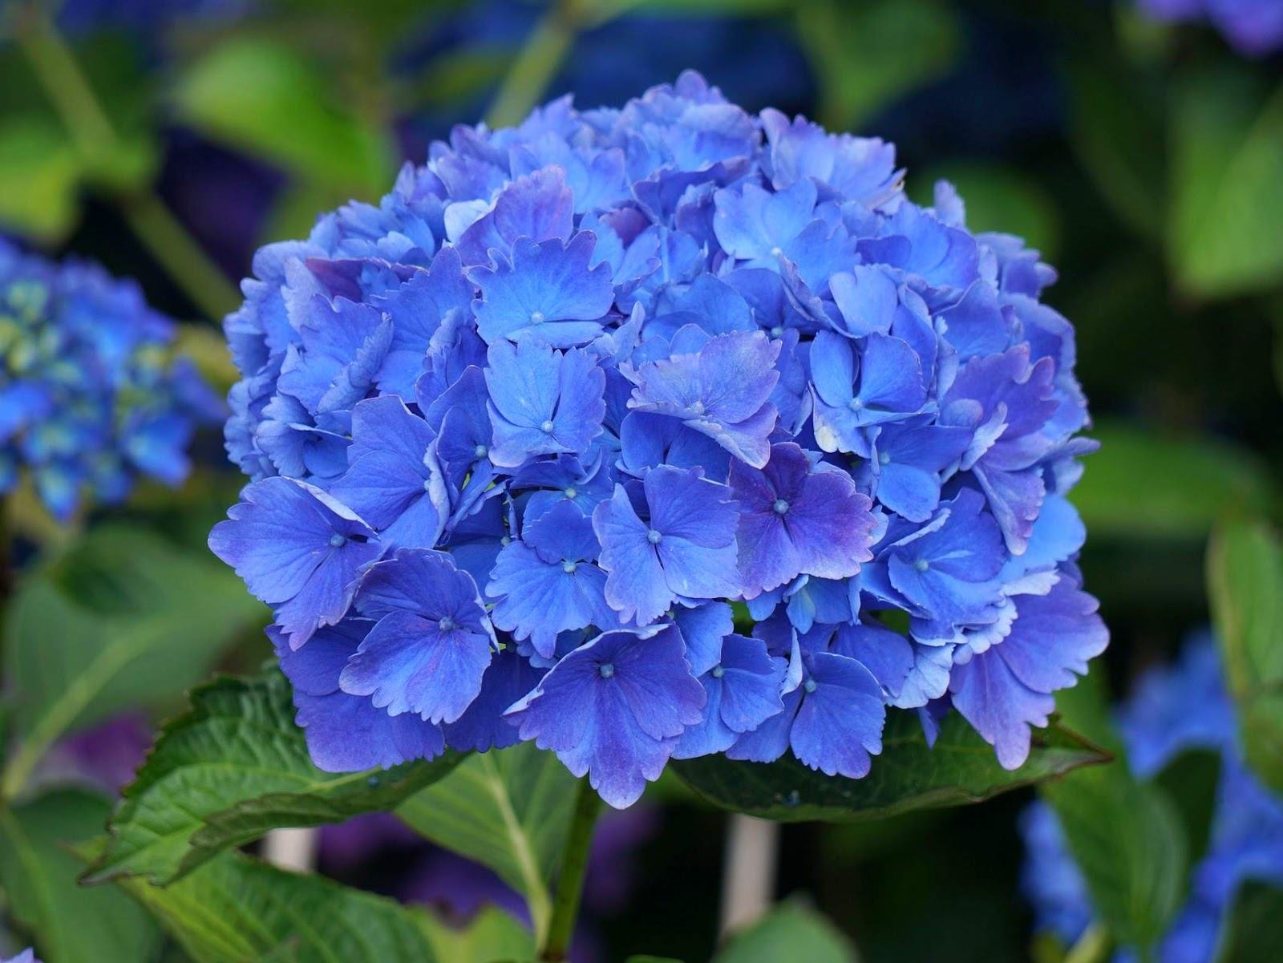
NIEBIESKI
Kolor niebieski jest symbolem spokoju, czystości i niewinności. Jako kolor nieba i wody stanowi symbol życia duchowego, ale także kreatywnego, innowacyjnego sposobu myślenia. Wiele firm wiąże swój wizerunek z niebieską barwą, bo oprócz tego, że wzbudza ona zaufanie, kojarzy się z inteligencją i świeżością

Slide 7
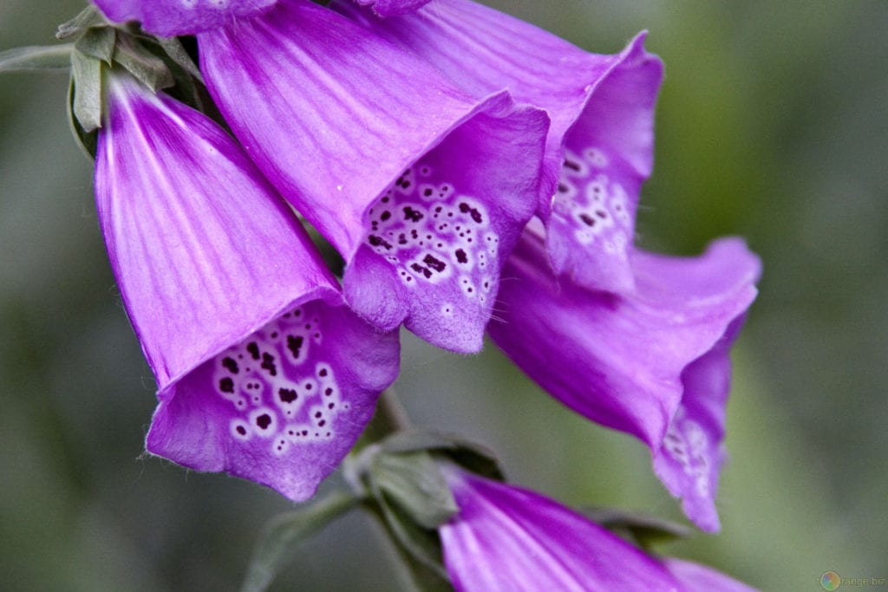
FIOLETOWY
Ze względu na królewskie pochodzenie barwie fioletowej przypisujemy skojarzenia takie jak: bogactwo, władza, luksus, szlachetność, duchowość. Nasz mózg odbiera fiolet jako barwę kreatywności. Kolor ten pobudza bowiem tę część w mózgu, która odpowiada za rozwiązywanie problemów i wyobraźnię.

Slide 8
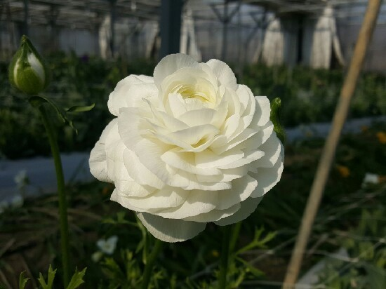
BIAŁY
W kulturze biel kojarzona jest przede wszystkim z czystością. Dotyczy to zarówno czystości duchowej, jak i tej prozaicznej, np. czystości w domu. Od wieków była też symbolem niewinności.

Slide 9

CZARNY
W historii kultury europejskiej czerń, jako przeciwieństwo światła, symbolizowała wartości negatywne. Teologia uznała ją za barwę grzechu i braku wiary. Równocześnie jednak przypisano jej znaczenia przeciwne – pokorę i wyrzeczenie (dlatego sutanny mają czarny kolor).

Slide 10

ZNACZENIE KOLORÓW W UBIORZE

